Slide 1
Основные направления и тенденции в русской литературе
2000-х

Slide 2
Массовая литература

Slide 4
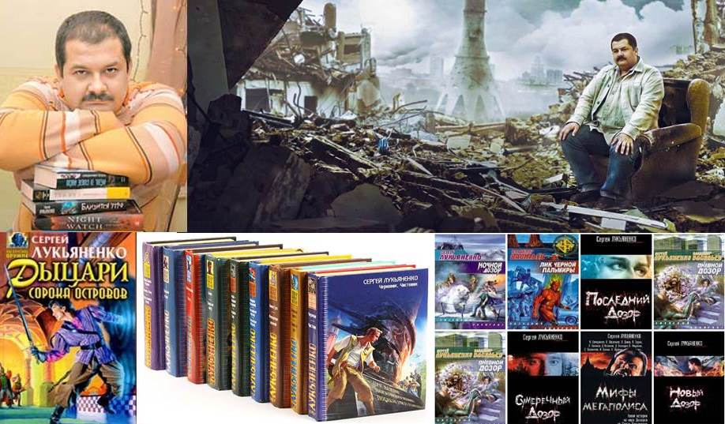
Фантастика и Фэнтези

Slide 5
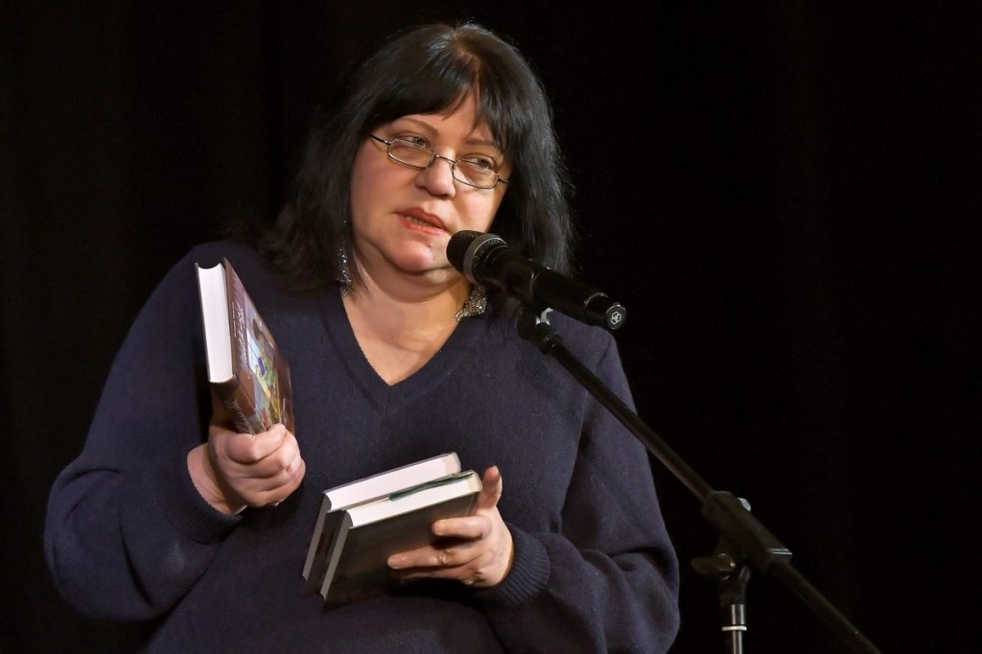
Антиутопия

Slide 6
Женская проза
Т.Толстая
В.Токарева
Д.Рубина
Л.Петрушевская и др.

Slide 7
Возрождение национальной литературы
Русский Роман «Зулейха открывает глаза» начинается зимой 1930 года в глухой татарской деревне. Крестьянку Зулейху вместе с сотнями других переселенцев отправляют в вагоне-теплушке по извечному каторжному маршруту в Сибирь. Дремучие крестьяне и ленинградские интеллигенты, деклассированный элемент и уголовники, мусульмане и христиане, язычники и атеисты, русские, татары, немцы, чуваши — все встретятся на берегах Ангары, ежедневно отстаивая у тайги и безжалостного государства свое право на жизнь. Всем раскулаченным и переселенным посвящается. Роман «Зулейха открывает глаза» вошел в шорт-лист премии «Большая книга».

Slide 9
Возрождение национальной литературы

Slide 10
Философия и религия

Slide 11
Философия и религия

Slide 12
НОВЫЕ ФОРМЫ- НОВЫЕ ПЛАТФОРМЫ
ФЕЙСБУК
ИНСТАГРАМ
https://www.instagram.com/nikolai_salnikov/
ЖИВОЙ ЖУРНАЛ
https://www.livejournal.com/category/rossiya/
ЯНДЕКС ДЗЕН
https://zen.yandex.ru/?clid=101
ЛИЧНЫЕ БЛОГИ

Slide 13
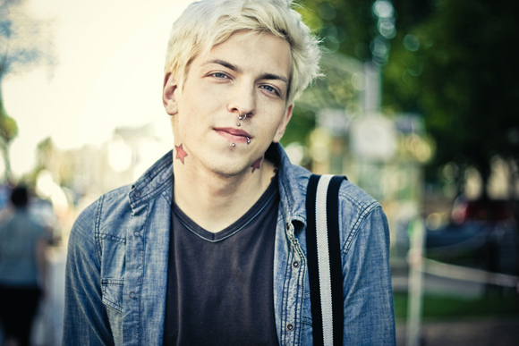
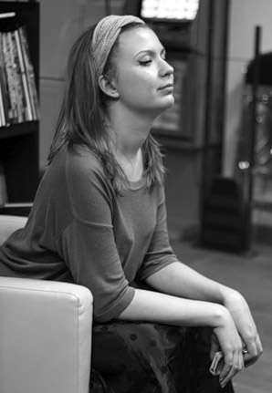
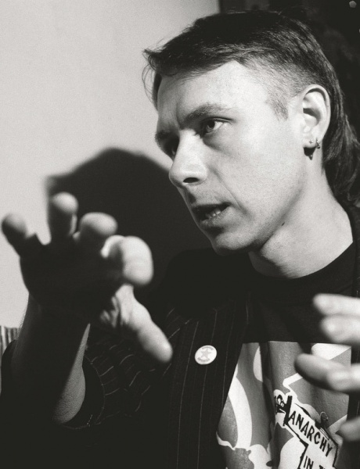
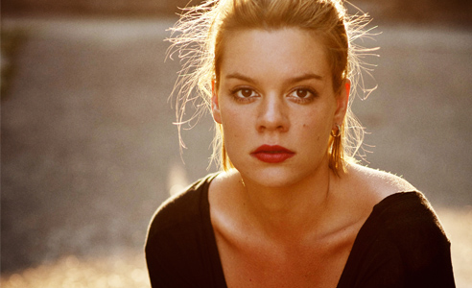
Поэзия Сети

Slide 14
tsypkin.com
5
КОД ПЕТЕРБУРЖЦА
Posted on Октябрь 12, 2015

